Slide 1
DIAGNÓSTICO DO SISTEMA DE COLETA SELETIVA NO MUNICÍPIO DE NOVA MUTUM - MT
Autores:
Giovanni Batista da Silva Santos
Angélica Luciana Barros de Campos
Francisco Moraes Filho

Slide 2
INTRODUÇÃO
3.923 municípios apresentavam alguma iniciativa de coleta seletiva em 2017.
No Centro-Oeste são apenas 209 equivalente a 44,8% da região.
Importante ressaltar que muitos municípios não abrangem a totalidade de sua área urbana.
OBJETIVO GERAL
Realizar o diagnóstico social, econômico e ambiental do sistema de coleta seletiva realizada no município de Nova Mutum, em especial, o realizado com apoio do poder público.

Slide 3
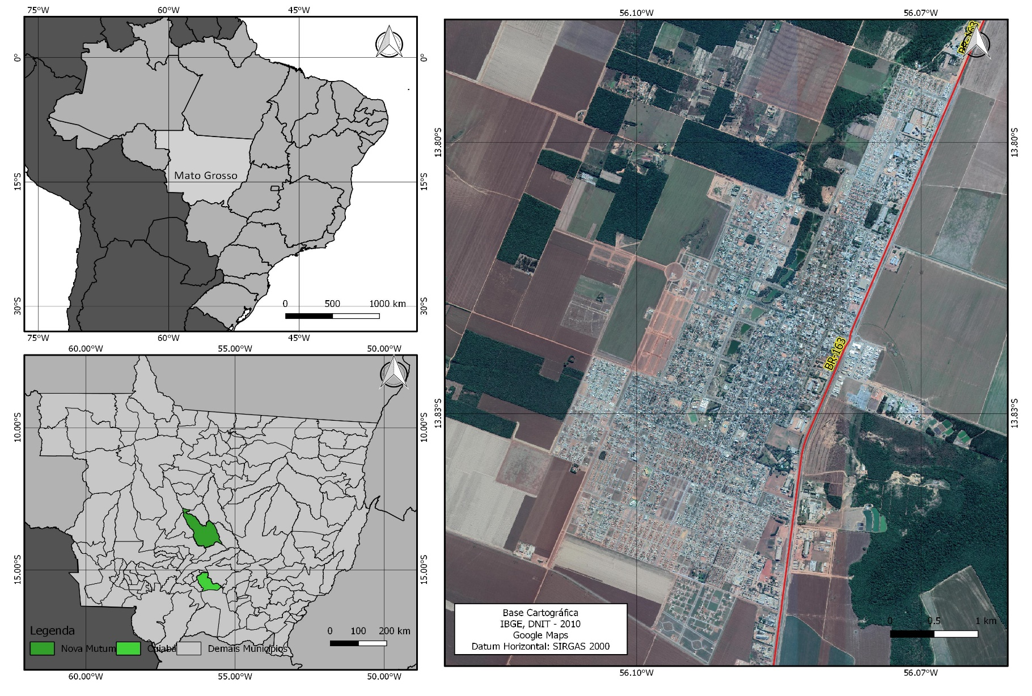
ÁREA DE ESTUDO

Slide 4
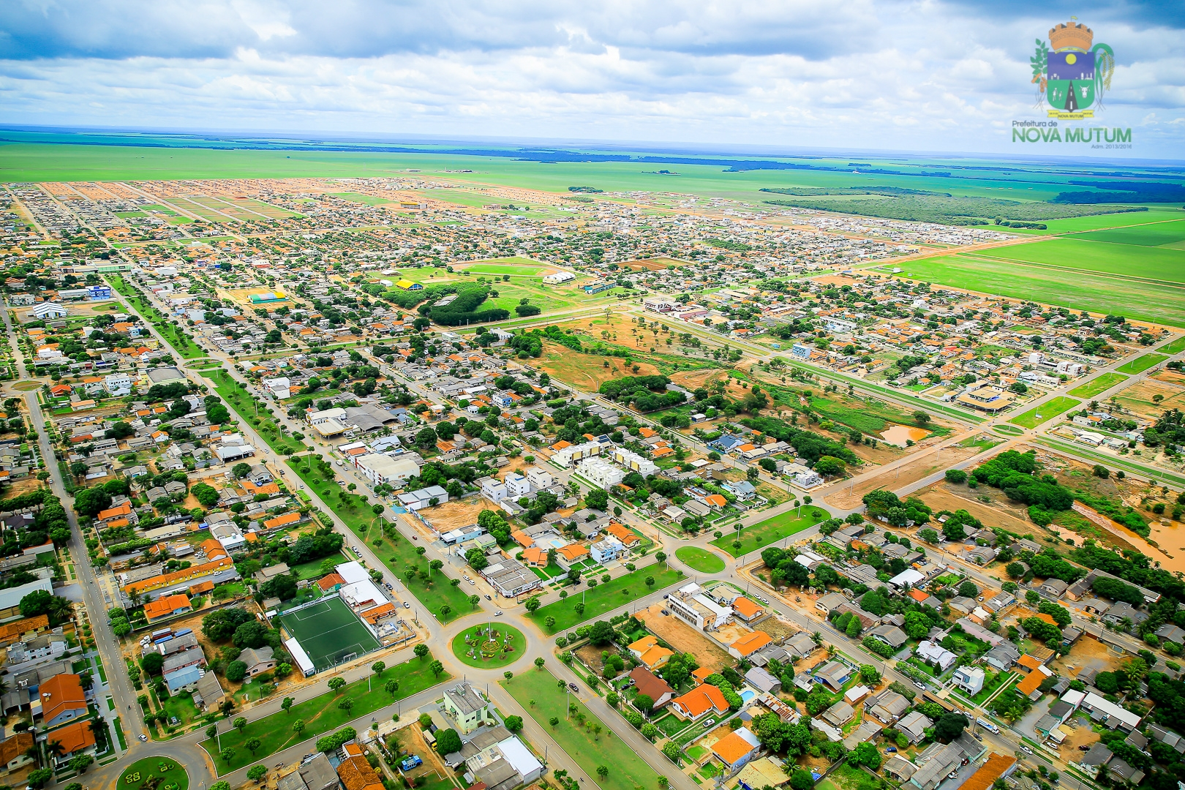
ÁREA DE ESTUDO

Slide 5
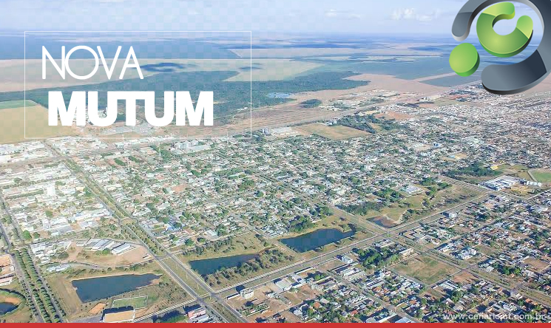
ÁREA DE ESTUDO

Slide 6
METODOLOGIA
Revisão bibliográfica;
Legislação brasileira (Lei n° 12.305/2010);
Plano Municipal de Saneamento Básico;
Busca de dados
Secretaria de Agricultura e Meio Ambiente;
Serviço Autônomo de Água e Esgoto (SAAE);
Entrevistas informais sem a utilização de questionário com os agentes envolvidos;
Observação in loco, com registros fotográficos dos processos;

Slide 7
RESULTADOS E DISCUSSÕES
Do método de coleta e atendimento do sistema
Início em 2009 – projeto-piloto;
Tipo porta-a-porta;
Distribuição das sacolas especiais do RECICLO;
Coleta 1 vez por semana nas residências. Em alguns comércios é feita sob demanda.
Apenas 1 caminhão compactador;
Ano 2005 com capacidade de 6 m³
A tarefa dos moradores é separar o lixo em “seco” e “molhado”.
Não há pontos de entrega voluntários (PEV’s).

Slide 8
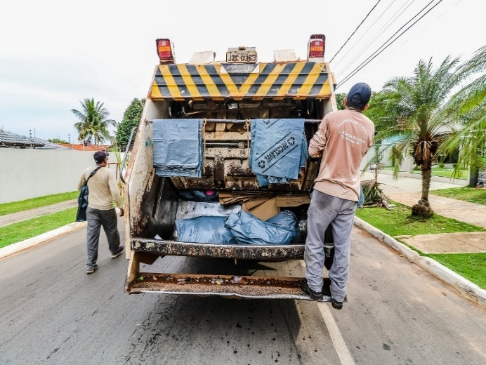
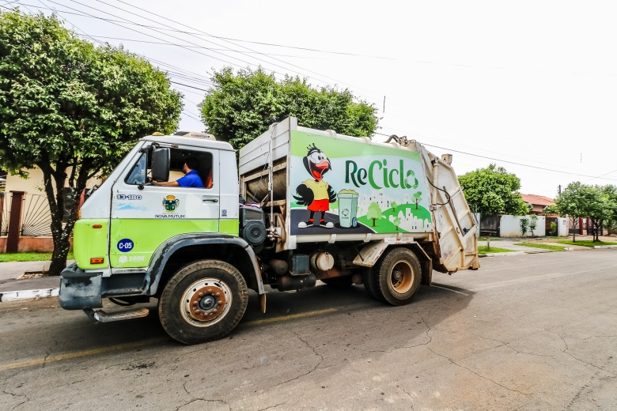
RESULTADOS E DISCUSSÃO
Do método de coleta e atendimento do sistema
100% da área urbana desde 2017;
10.235 domicílios, segundo estimativa IBGE (2015).
15.706 economias ativas de água
Em 2018 - distrito de Ranchão - 50 km da sede
Em 2019 – assentamento do Pontal do Marape - 130 km da sede

Slide 9
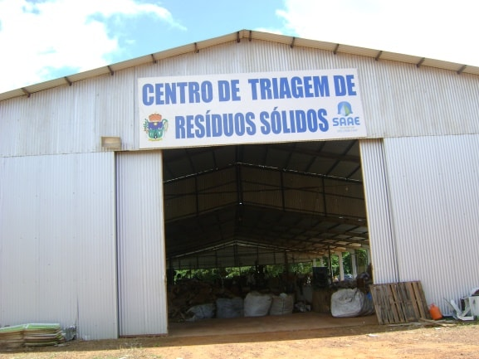
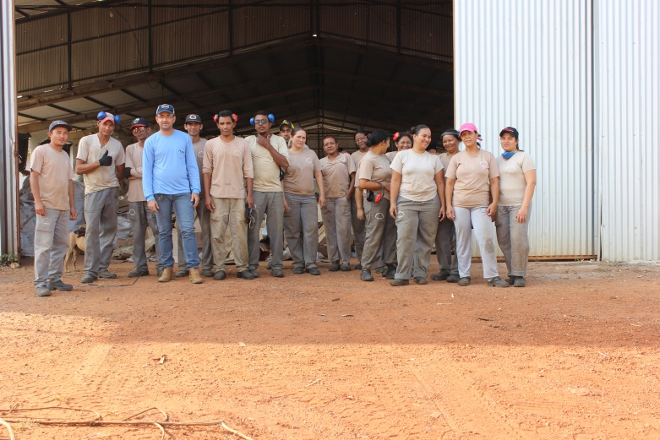
RESULTADOS E DISCUSSÃO
Armazenamento, triagem e acondicionamento
Contrato com Associação dos Coletores e Selecionadores de Materiais Recicláveis
19 colaboradores
Valor base salarial (com adicional por insalubridade)
Galpão com área de 1.100 m²

Slide 10
RESULTADOS E DISCUSSÃO
Armazenamento, triagem e acondicionamento
Recursos e equipamentos fornecidos pelo poder público
02 prenseiros, 01 auxiliar, 01 coordenador geral e 2 motoristas para o veículo coletor;
Veículo de apoio para fiscalização e pequenas coletas;
01 prensa horizontal, 02 prensas verticais, 01 empilhadeira e 01 máquina que reduz o volume do isopor;
Triturador de vidro previsto ainda em 2019;
Capacidade de operação estimada em 3700 kg/dia

Slide 11
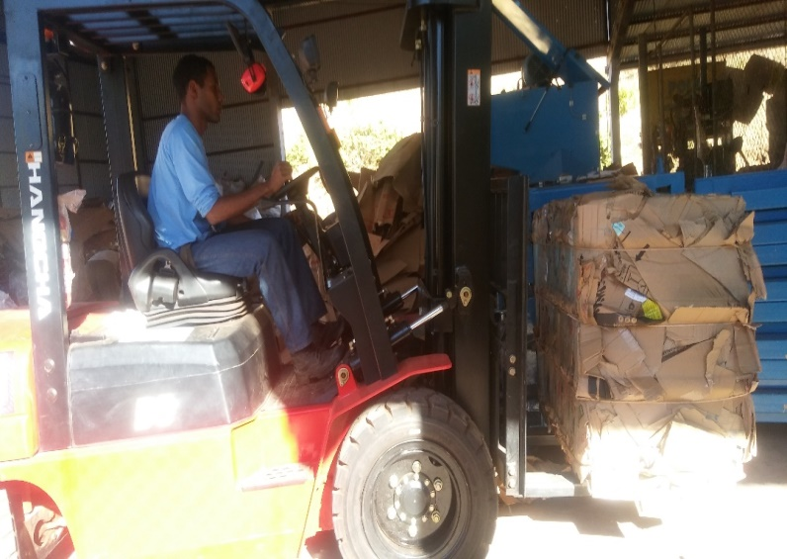
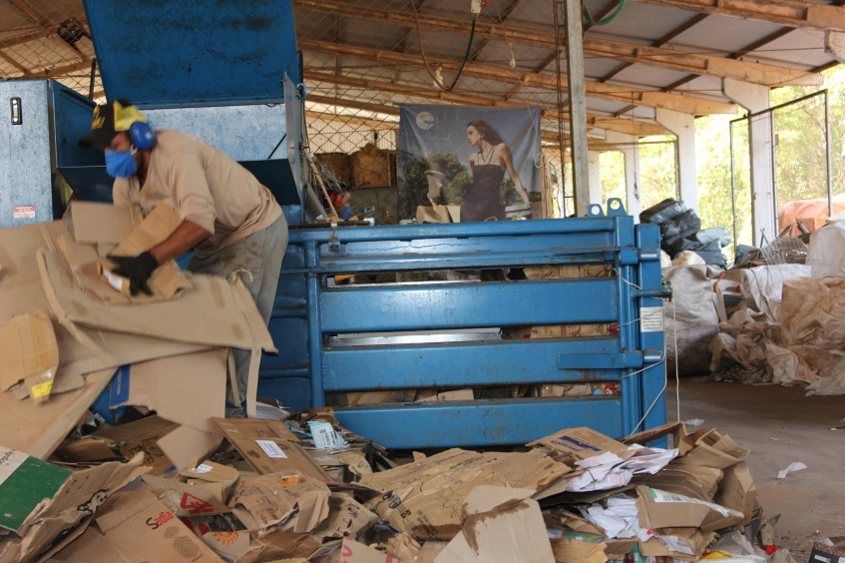
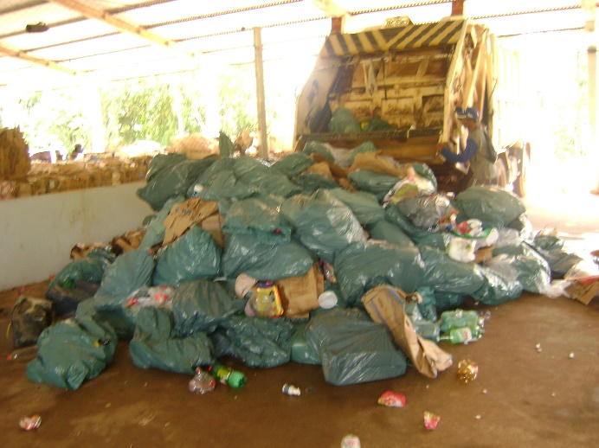
RESULTADOS E DISCUSSÃO
Armazenamento, triagem e acondicionamento

Slide 12
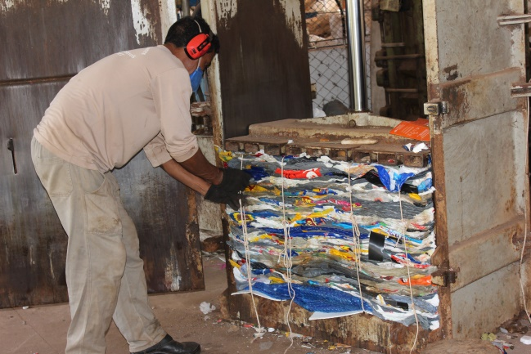
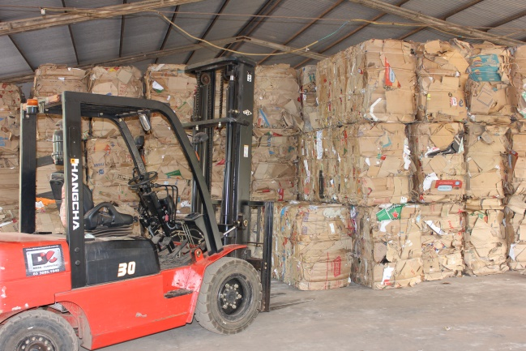
RESULTADOS E DISCUSSÃO
Armazenamento, triagem e acondicionamento
plástico rígido;
plástico filme;
papelão; - 276t
papel; - 30 t
metais tais como cobre e ferro; - 6,6 t
PET;
embalagens do tipo Tetra Park;
alumínio;
isopor e;
vidro (sem distinção de coloração).
103 t
4,5 t
Não há esteira no local e nem balança;

Slide 13
RESULTADOS E DISCUSSÃO
Aproveitamento dos recicláveis e custo final
Da geração de resíduos:
34,19 ton/dia (total) - Planilha pesagem Aterro Sanitário
12,55 ton/dia (resíduos secos) - estimativa PMSB

Slide 14
RESULTADOS E DISCUSSÃO
Aproveitamento dos recicláveis e custo final
883 toneladas coletadas em 2018
530 toneladas aproveitadas
Relação produção x coleta: 19%
SNIS em 2012 – 10%
Índice de rejeitos em peso: 40%
Nem todos os resíduos considerados “secos” são recicláveis
95% dos resíduos recicláveis coletados são papel, papelão e plástico
Valor total com as vendas = R$ 224.070,30
Renda mensal média de cada associado: R$ 2.400,00

Slide 15
RESULTADOS E DISCUSSÃO
Aproveitamento dos recicláveis e custo final
Custo total da coleta seletiva em Nova Mutum é de R$ 1.573,08 para cada tonelada triada
60% deste valor referente ao repasse para a Associação;
Considerada a tonelada coletada o custo é de R$ 1.123,63
Custo com resíduos orgânicos/rejeitos: R$ 338,95
Alto custo da disposição final;
Transporte por 130 km até ao Aterro Sanitário;
Relação de custo 4,64 vezes
Consensual com o levantamento da Pesquisa Ciclosoft realizada pelo CEMPRE

Slide 16
RESULTADOS E DISCUSSÃO
Falhas e fraquezas do sistema
Inexistência de:
Plano Municipal de Gestão Integrada de Resíduos Sólidos;
Coleta específica para resíduos volumosos;
Ações de compostagem;
Licenciamento ambiental (em elaboração)
Ausência inviabiliza repasse de recursos federais;
Taxa do Lixo cobre apenas 17% das despesas
Base de cálculo, por testada do imóvel e não por potencial geração de resíduos por domicílio ou frequência de coleta.

Slide 17
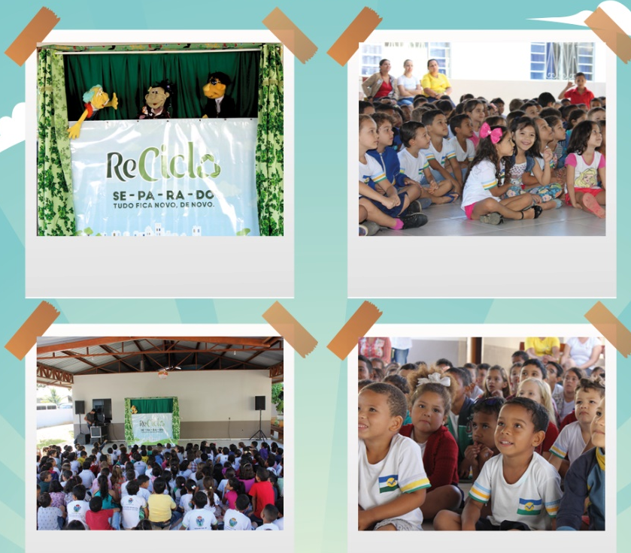
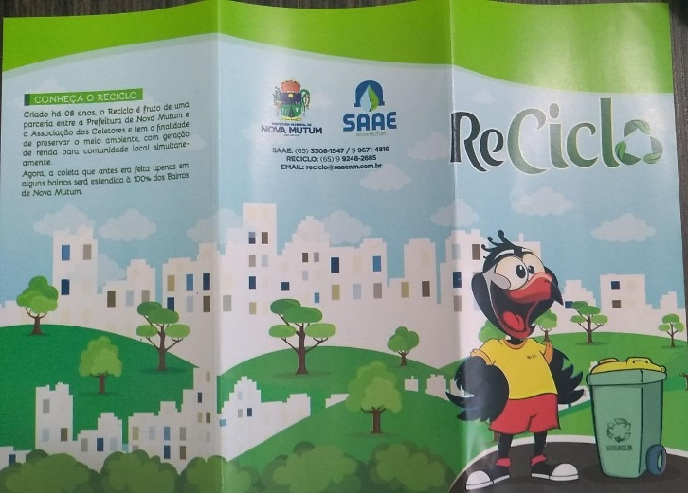
RESULTADOS E DISCUSSÃO
Educação Ambiental
Palestras, Teatro de fantoches, Folders, campanhas na rádio e televisão

Slide 18
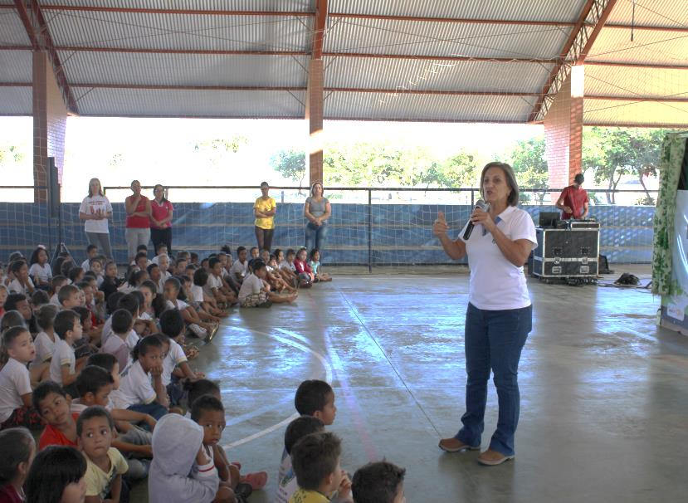
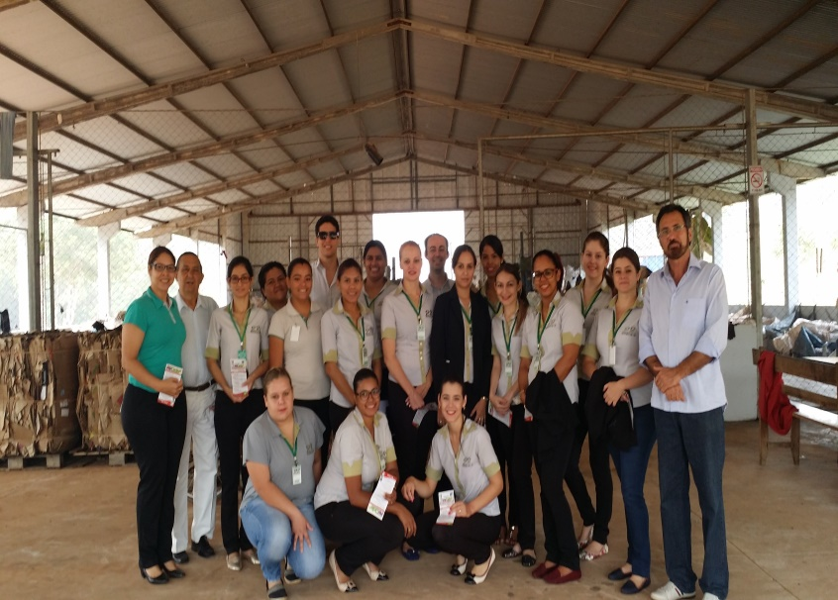
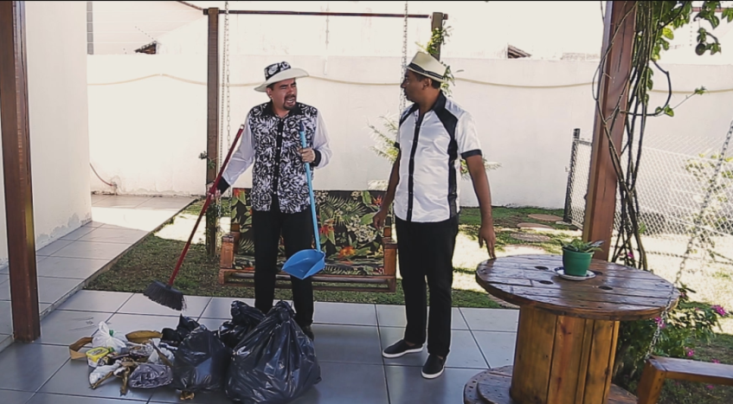
RESULTADOS E DISCUSSÃO
Educação Ambiental
Palestras, Teatro de fantoches, Folders, Campanhas na rádio e televisão

Slide 19
CONCLUSÃO E RECOMENDAÇÕES
Necessidade de apuração de índices tais como percentual de rejeitos, toneladas efetivamente coletadas e produtividade de cada associado;
Alternar terminologia de seco/molhado para reciclável/não reciclável;
Aparecimento de novos concorrentes;
Forte dependência do poder público;
Sistema não é sustentável do ponto de vista econômico;
Ganho social especialmente em relação aos associados e também das ações de educação ambiental;

Slide 20
REFERÊNCIAS BIBLIOGRÁFICAS
ABRELPE. Panorama dos Resíduos Sólidos no Brasil 2017. Associação Brasileira das Empresas de Limpeza Pública e Resíduos Especiais, São Paulo, 73 p., 2017. Disponível em: <http://abrelpe.org.br/download-panorama-2017/> Acesso: 22 de outubro de 2018
Compromisso Empresarial para Reciclagem – CEMPRE. (2018). Pesquisa Ciclosoft 2018. São Paulo: CEMPRE. Disponível em: <http://cempre.org.br/ciclosoft/id/9> Acesso: 16 de abril de 2019.
CONKE, L. S. e NASCIMENTO, E. P. (2018). A coleta seletiva nas pesquisas brasileiras: uma avaliação metodológica. In: Revista Brasileira de Gestão Urbana (Brazilian Journal of Urban Management), v. 10, n. 1, pp.199-212. 2018.
PMSB. Relatório Técnico do Plano Municipal de Saneamento Básico: Nova Mutum-MT. Organizado por Eliana Beatriz Nunes Rondon Lima, Paulo Modesto Filho e Rubem Mauro Palma de Moura. CuiabáMT: EdUFMT, 2017. 166p.

Slide 21
OBRIGADO!
Me deixe analisar seu lixo e te direis o quão responsável com o meio ambiente tu és!
Luís Deves

